Slide 1
Числа правят миром
Выполнила: Мартышина Алеся
МБОУ школа №1, 9а класс
Руководитель:
Киселёва Тамара Сергеевна

Slide 2
Математический кроссворд
По горизонтали:
1. - Я на два года старше льва, - сказала мудрая сова.
- А я в 2 раза младше вас, - сове ответил дикобраз.
Лев на него взглянул и гордо промолвил, чуть наморща нос:
- Я старше на 4 года, чем вы, почтенный иглонос. А сколько всем им в месте лет? Проверьте дважды свой ответ.

Slide 3
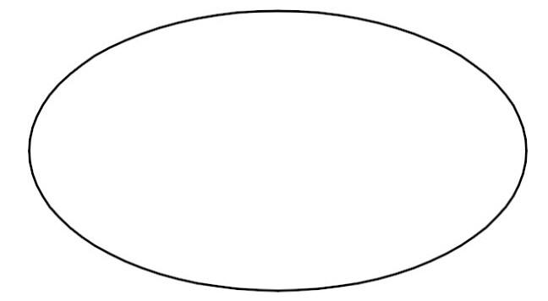
2. С именем какого математика связаны открытия таких понятия, как координаты, произведение, парабола, овал и др.

Slide 4
3. Исходное положение теории, принимаемое без доказательств.

Slide 5
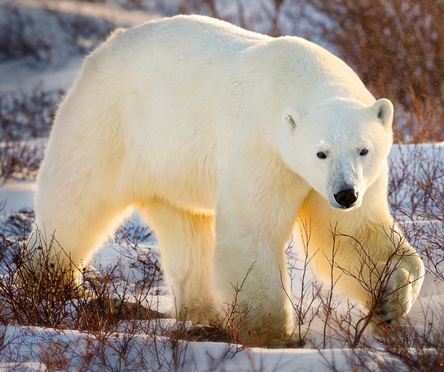
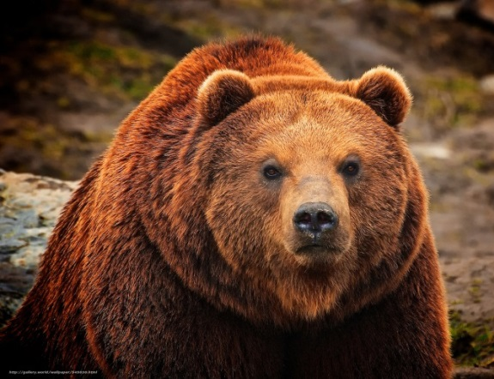
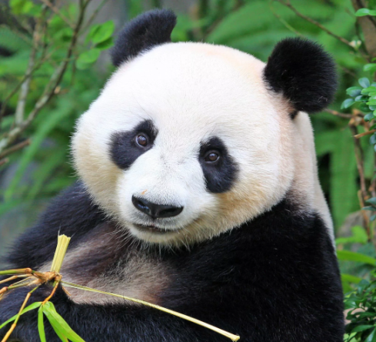
4. Дом имеет 4 стены. В каждой стене по одному окну. Все окна выходят на юг. В окно заглянул медведь. Какого цвета медведь?

Slide 6
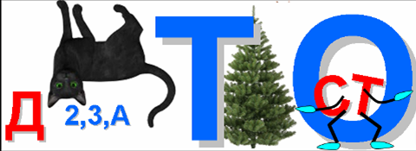
5. Решите ребус.

Slide 7
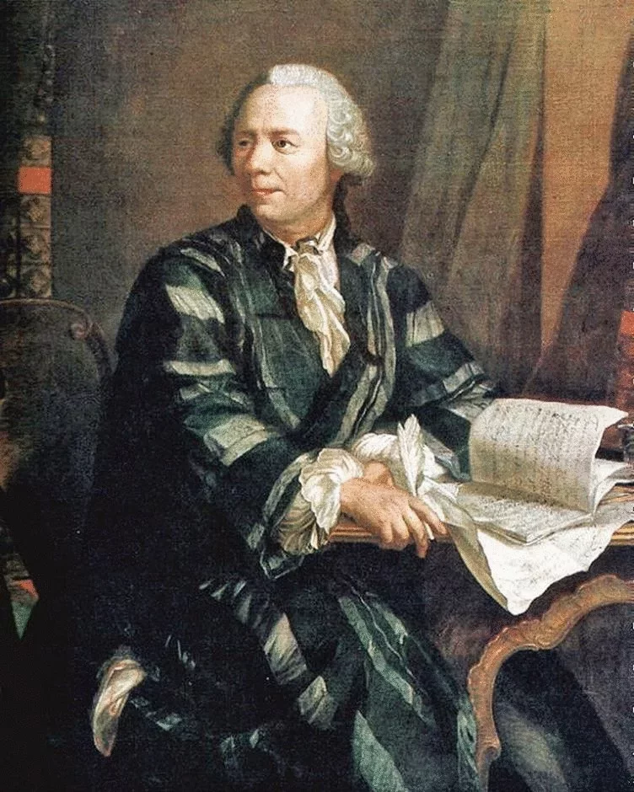
6. Кто из великих ученых посвятил 150 работ теории чисел?

Slide 8
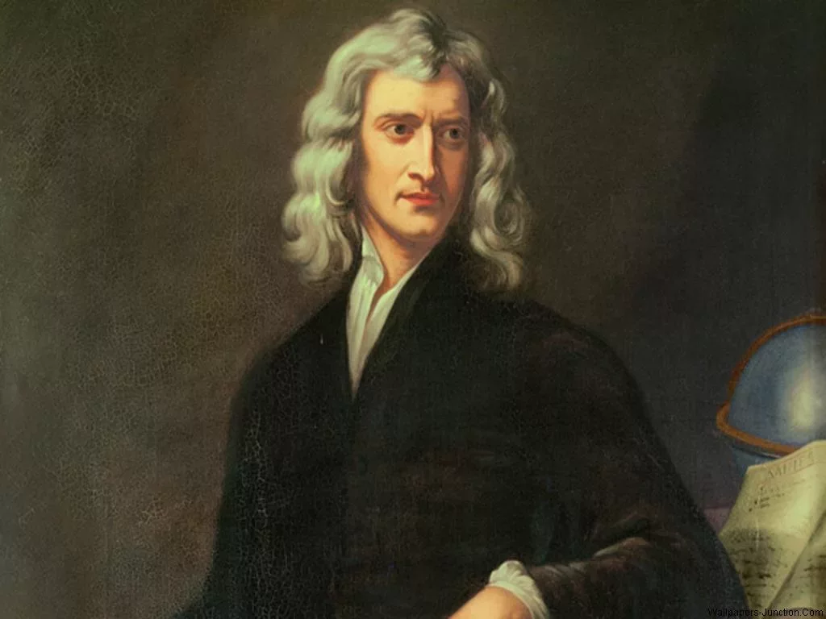
7. Назовите страну, где родился И. Ньютон.

Slide 9
По вертикали:
1. Мотоциклист ехал в поселок. По дороге он встретил три легковые машины и грузовик.
Сколько всего машин шло в этот поселок?

Slide 10
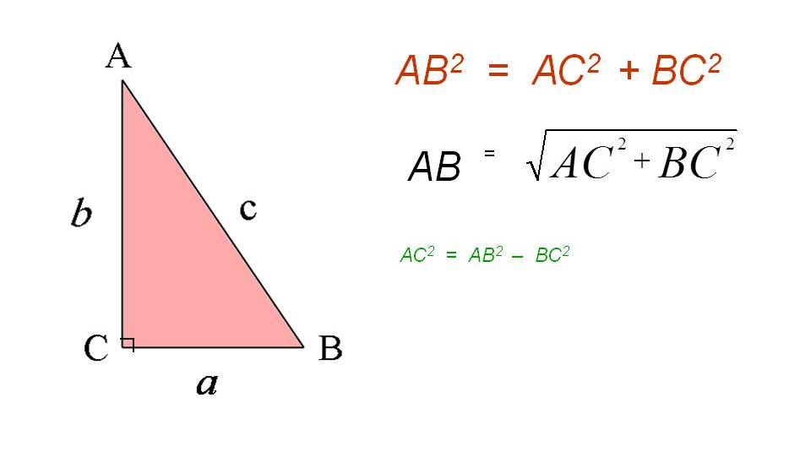
2. Фамилии какого математика принадлежит теорема, проиллюстрированная на рисунке?

Slide 11
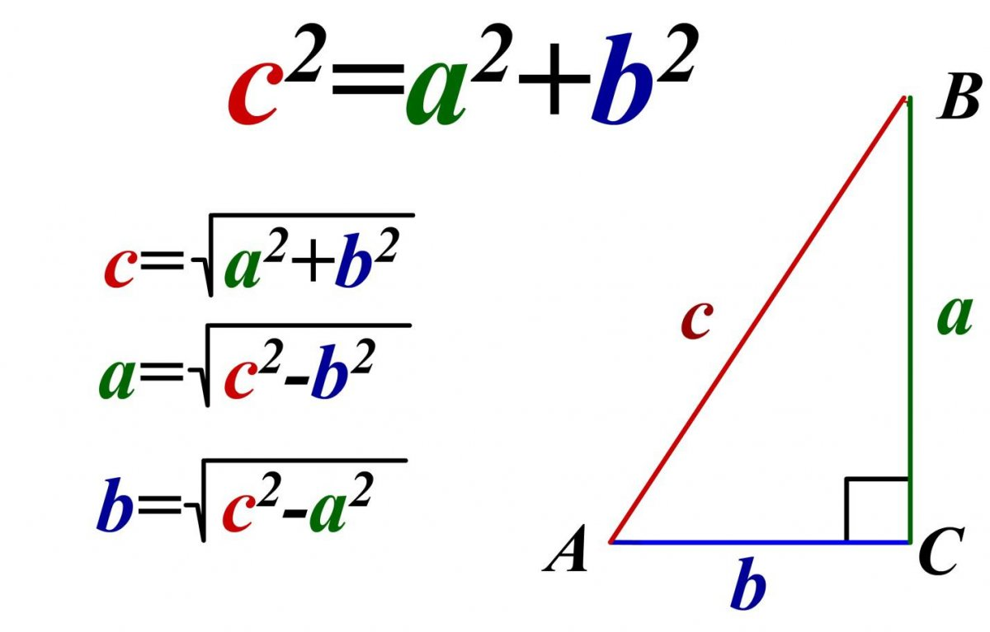
3. Утверждение, для которого в рассматриваемой теории существует доказательство.

Slide 12
4. Кузницу принесли 5 цепей, по 3 звена в каждой, и поручили соединить их в одну цепь. Какое наименьшее количество колец нужно раскрыть, что бы сделать это?

Slide 13
5. Разгадайте ребус.

Slide 14
6. Назовите график функции y = k/x.

Slide 15
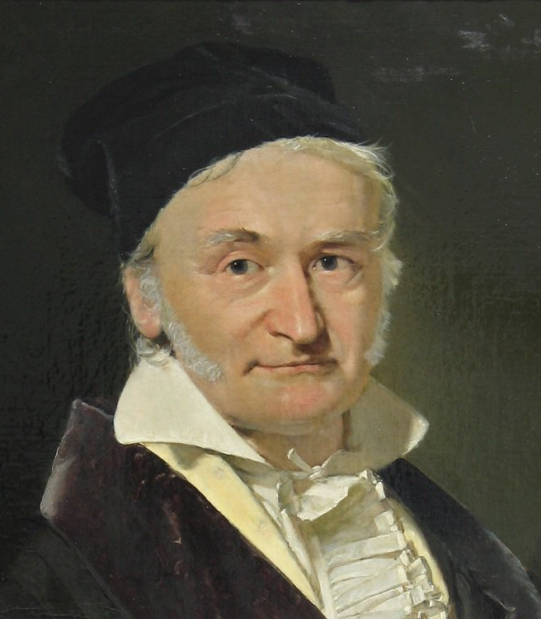
7. На надгробии какого великого математика высечен правильный 17-угольник? (Ответ в родительном падеже)

Slide 16
 |  |  |  |  |  | 6.
 | 6.
 |  |  |  |  |  |  |  | 5.
 |  |  |  |  |  |  |  |  |  |  |  |  |  |  |  |  |  | 2.
5.
 |  |  |  |  |  |  |  |  |  |  |  |  |  |  |  |  |  |  |  |  |  | 1.
 |  |  |  |  |  |  |  |  |  |  |  |  |  | 2.
 |  |  |  |  |  |  |  |  |  |  |  |  |  | 3.
 |  |  |  |  |  |  | 1. |  |  |  |  |  |  |  |  | Х
 |  |  |  |  |  |  |  |  |  | 4.
 |  |  | 7. |  |  |  |  |  |  |  |  |  |  |  |  |  | 4.
 |  | 7.
 |  |  |  |  |  |  |  |  |  |  |  |  | 3.
Фигуры на плоскости
Известные математики
и их открытия
Логические и занимательные задачи

Slide 17
Ответы
По горизонтали:
1. - Двадцать восемь. Решение:
1) Пусть дикобразу х лет, тогда сове 2х лет, а льву 2х-2 лет, но льву также х+4 года.
2х-2=х+4
2) 2х – х = 4+2
x=6
3) Значит дикобразу 6 лет, тогда сове 12 лет, а льву 10 лет. Всем вместе: 28 лет.

Slide 18
2. - Декарт; 3. – аксиома; 4. – белого, так как дом находится на Севере; 5. – доказательство; 6. – Эйлер; 7. – Англия.
По вертикали:
1. – ноль, так как автомобили ездят, а не ходят; 2. – Пифагор; 3. – теорема; 4. – три; 5. – перпендикуляр; 6. – гипербола; 7. – Гаусса.

Slide 19
 |  |  |  |  |  | 6.
 |  |  |  |  |  | г
 |  |  |  |  |  | и
 |  |  |  |  |  | п
 |  |  |  |  |  | е
 | 6. | э | й | л | е | р
 |  |  |  |  |  | б
 |  |  |  |  |  | о |  | 5.
 |  |  |  |  |  | л |  | п |  |  |  |  |  |  |  |  |  | 2.
5. | д | о | к | а | з | а | т | е | л | ь | с | т | в | о |  |  |  | п
 |  |  |  |  |  |  |  | р |  |  |  |  |  |  |  |  |  | и |  |  |  | 1.
 |  |  |  |  |  |  |  | п |  |  |  |  |  |  |  |  |  | ф |  |  |  | н
 |  |  |  |  |  |  |  | е |  |  |  |  |  | 2. | д | е | к | а | р | т |  | о
 |  |  |  |  |  |  |  | н |  |  |  |  |  | 3. |  |  |  | г |  |  |  | л
 |  |  |  |  |  |  | 1. | д | в | а | д | ц | а | т | ь | Х | в | о | с | е | м | ь
 |  |  |  |  |  |  |  | и |  |  |  |  |  | е |  |  |  | р
 |  |  |  |  |  |  |  | к |  | 4. | б | е | л | о | г | о
 |  |  | 7. |  |  |  |  | у |  |  |  |  |  | р |  |  | 4.
 |  |  | г |  |  |  |  | л |  |  |  |  |  | е |  |  | т
 |  | 7. | а | н | г | л | и | я |  |  |  |  |  | м |  |  | р
 |  |  | у |  |  |  |  | р |  |  |  |  | 3. | а | к | с | и | о | м | а
 |  |  | с
 |  |  | с
 |  |  | а
Фигуры на плоскости
Известные математики
и их открытия
Логические и занимательные задачи

Slide 20
Источники
https://eruditov.net/publ/ma1th/
http://le-savchen.ucoz.ru/index/0-62
https://azbyka.ru/deti/logicheskie-i-zanimatelnye-zadachi
http://www.5egena5.ru/zanimatelnaya-matematika.html
http://ped-kopilka.ru/vneklasnaja-rabota/viktoriny/viktorina-s-otvetami-dlja-8-9-klasa.html
https://otvet.mail.ru/question/74843799
http://free-math.ru/publ/zanimatelnaja_matematika/kaverznye_voprosy/matematicheskie_rebusy/7-1-0-83

Slide 21
